Slide 1
Аппарат Уполномоченного по защите прав предпринимателей в Ярославской области
О практике работы института Уполномоченного по защите прав предпринимателей в Ярославской области
в 2018 году
Ижевск, 2019

Slide 2
Общая статистика обращений в аппарат Уполномоченного
3 852 обращения с 2013 года
656 в 2018 году
6 540 заявителей с 2013 года

Slide 3
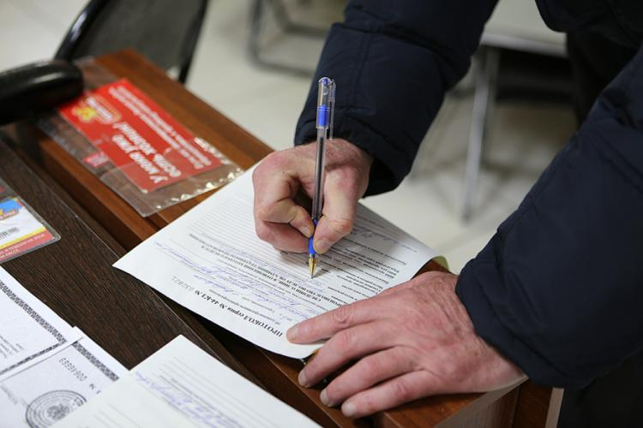
Проблема №1
Необоснованное привлечение
к административной ответственности со стороны контрольно-надзорных органов

Slide 4
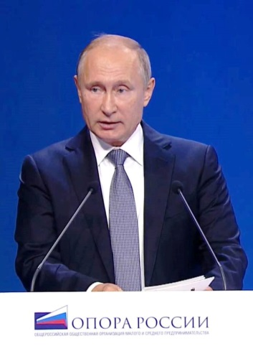
Контрольно-надзорная деятельность
2 млн обязательных требований к бизнесу
30 тыс. обязательных требований к бизнесу
Президент РФ В.В. Путин предложил продлить «надзорные каникулы» для малого бизнеса до 2020 года

Slide 5
Проблема №2
Вопросы тарифообразования

Slide 6
Динамика средних цен на
электрическую энергию в период с 2012 по 04. 2018 гг.
(на примере предприятия г. Ярославля)
Период | Цена электрической энергии за 1 тыс. кВт/час | Плата за кВт мощности | Итого средняя фактическая цена поставки | Рост цены поставки в % к предыдущему году | Рост цены поставки в % к 2011 году
2012 | 3 441,40 | 0,00 | 3 441,40 | 91,3% | 91,3%
2013 | 3 493,76 | 434,25 | 4 090,64 | 118,9% | 108,5%
2014 | 3 431,57 | 447,39 | 4 743,20 | 116,0% | 125,9%
2015 | 3 535,22 | 450,48 | 4 530,13 | 95,5% | 120,2%
2016 | 3 866,48 | 528,52 | 4 188,94 | 92,5% | 111,1%
2017 | 3 894,74 | 744,60 | 6 592,68 | 157,4% | 174,9%
4 мес. 2018 | 4 075,08 | 930,12 | 7 297,16 | 110,7% | 193,6%

Slide 7
Проблема №3
Блокировка счетов предпринимателей
в банках в соответствии с Законом № 115-ФЗ

Slide 8
Проблема №4
Задолженность по государственным
и муниципальным контрактам

Slide 9
Работа с задолженностью по государственным
и муниципальным контрактам
13 жалоб на действия государственных
и муниципальных заказчиков
более 52 млн рублей общая задолженность
по обращениям
более 31 млн рублей возвращено
заявителям

Slide 10
Проблема №5
Существенное увеличение налога
на имущество организаций

Slide 11
Наши предложения :
ускорить работу по оценке кадастровой стоимости недвижимого имущества, провести мониторинг и анализ ее экономического эффекта на предпринимателей;
при установлении налоговой ставки на имущество применить дифференцированный подход в зависимости от категорий налогоплательщиков, их вида деятельности и имущества;
сохранить льготные категории пониженных налоговых ставок для субъектов предпринимательской деятельности, применяющих специальные режимы налогообложения, а также предусмотреть возможные схемы снижения налоговой нагрузки.

Slide 12
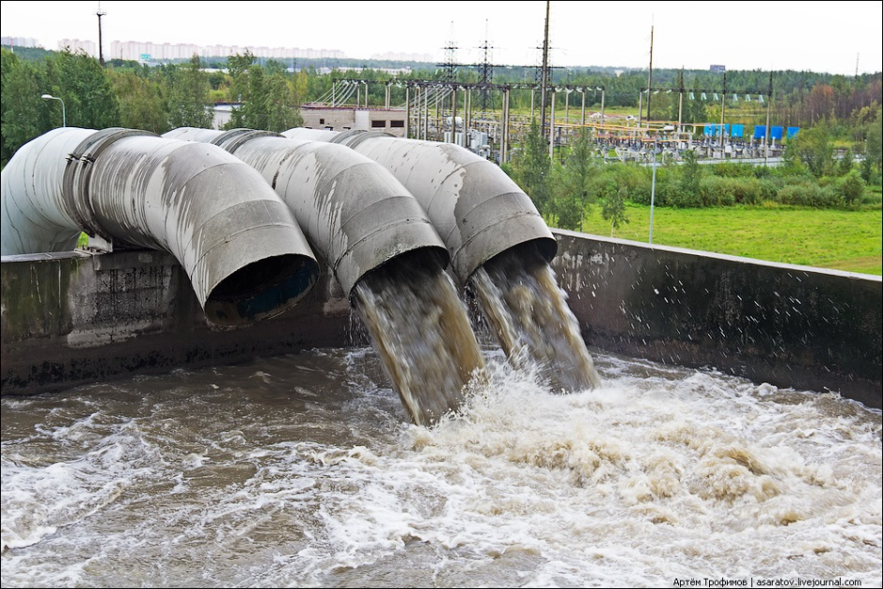
Проблема №6
Повышение платы за сверхнормативный сброс сточных вод

Slide 13
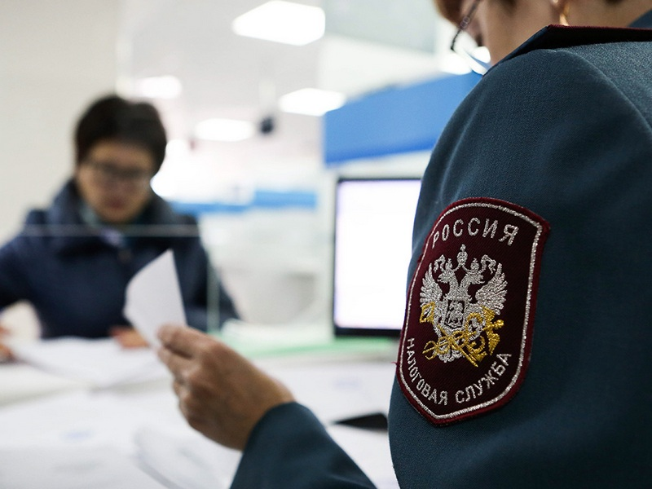
Проблема №7
Доначисление налогов организации при выявлении фактов дробления бизнеса

Slide 14
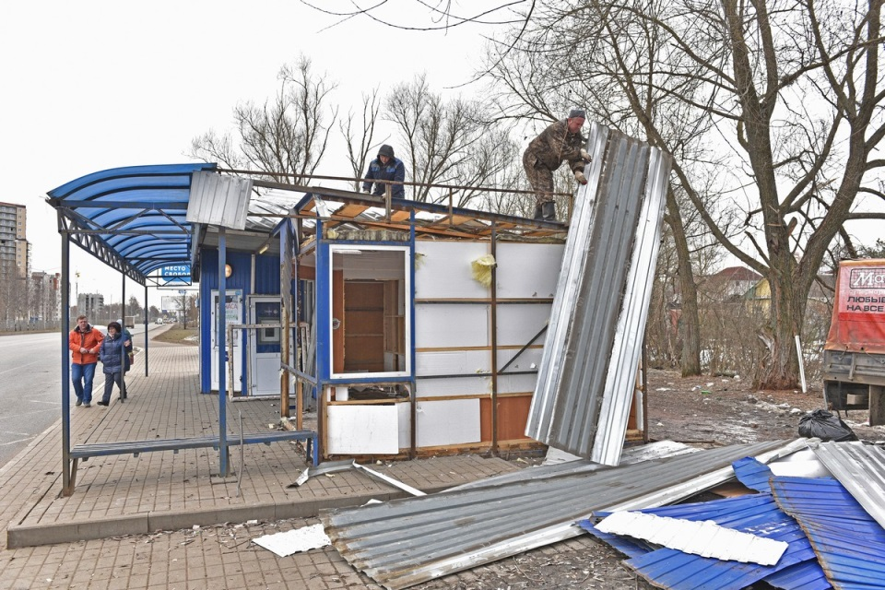
Проблема №8
Размещение и демонтаж нестационарных торговых объектов

Slide 15
Проблема №9
Реализация планов по функционированию системы ККТ на территории области

Slide 16
Проблема №10
Несовершенство процедур оценки регулирующего воздействия

Slide 17
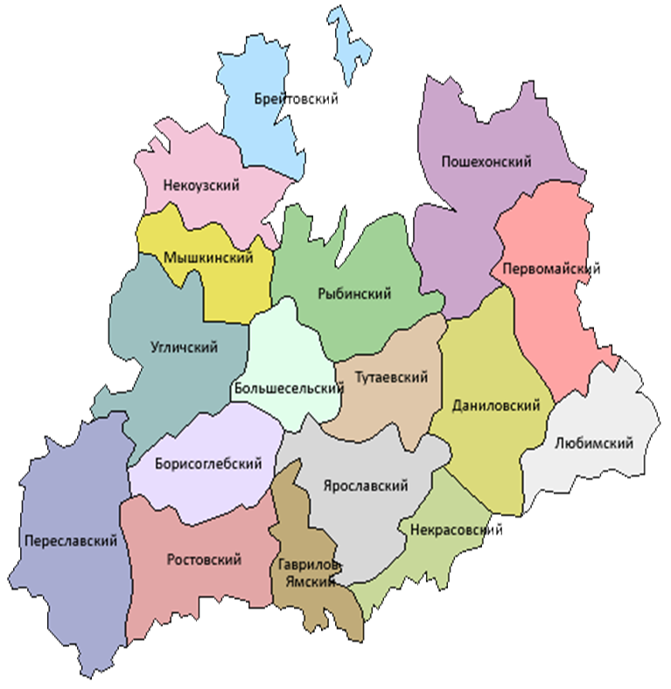
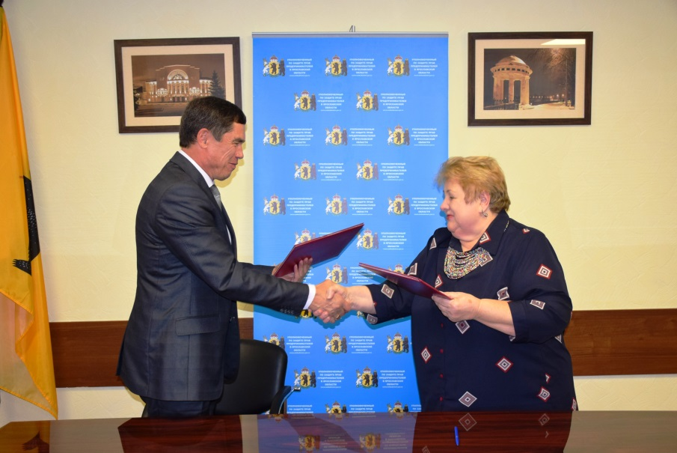
Создание общественных институтов Уполномоченного
oктябрь, 2018 – подписание соглашения с Адвокатской палатой ЯО

Slide 18
Спасибо за внимание!

